Slide 1


I JORNADA DE INTELIGENCIA ARTIFICIAL
Uso y aplicaciones de la inteligencia artificial en las clases de química de ingeniería
Dra. Beatriz Soledad
bsoledad@ucab.edu.ve
Febrero - 2024

Slide 2
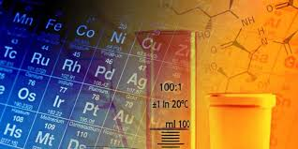
I JORNADA DE INTELIGENCIA ARTIFICIAL
Introducción
La química es una ciencia fundamental para la ingeniería. Los ingenieros necesitan comprender los principios de la química para poder diseñar y construir sistemas y productos seguros y eficientes.
La inteligencia artificial (IA) es una tecnología que tiene el potencial de revolucionar la educación y puede utilizarse para personalizar el aprendizaje, proporcionar retroalimentación inmediata y crear experiencias de aprendizaje más atractivas.
Es una tecnología en rápida evolución que tiene aplicaciones en muchas áreas, incluyendo la química empleada en la ingeniería. En las clases de química, la IA puede utilizarse para:
Personalizar el aprendizaje: La IA puede utilizarse para rastrear el progreso de los estudiantes y proporcionarles contenido y actividades adaptadas a sus necesidades individuales.
Proporcionar retroalimentación inmediata: La IA puede utilizarse para evaluar el trabajo de los estudiantes en tiempo real y proporcionarles retroalimentación inmediata.
Crear experiencias de aprendizaje más atractivas: La IA puede utilizarse para crear simulaciones, juegos y otras experiencias de aprendizaje interactivas.
Febrero - 2024

Slide 3

I JORNADA DE INTELIGENCIA ARTIFICIAL
Introducción
El uso de la IA en las clases de química ofrece una serie de ventajas, entre las que se incluyen:
Mejora del aprendizaje: La IA puede ayudar a los estudiantes a aprender de forma más efectiva, proporcionándoles contenido y actividades adaptadas a sus necesidades individuales.
Incrementa la motivación: La IA puede hacer que el aprendizaje sea más atractivo y estimulante, lo que puede ayudar a los estudiantes a mantenerse motivados.
Reduce la carga de trabajo del profesorado: La IA puede automatizar algunas tareas del profesorado, lo que les permite centrarse en tareas más importantes, como la enseñanza y la evaluación
En esta presentación, exploraremos cómo la IA se está utilizando en las clases de química y cómo está transformando la educación
Febrero - 2024

Slide 4
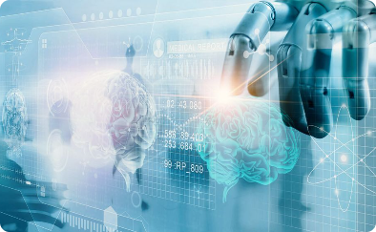

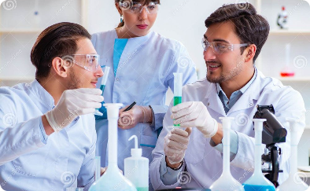
I JORNADA DE INTELIGENCIA ARTIFICIAL
IA y análisis de grandes cantidades de datos en química de ingeniería
Investigación y descubrimiento
Administración de datos
Investigación colaborativa
La IA se puede utilizar para analizar grandes cantidades de datos y buscar patrones que los humanos podrían pasar por alto. Con esta tecnología, puede ayudar en la investigación y descubrimiento de nuevos compuestos químicos.
Los sistemas basados ​​en IA se pueden utilizar para la gestión de datos, lo que ayuda a buscar información sobre compuestos químicos más fácil y rápidamente que cualquier ser humano
La IA también permite la colaboración entre investigadores de todo el mundo, lo que hace posible compartir tanto los datos como los análisis, lo que lleva a una investigación mas completa y precisa.
Febrero - 2024

Slide 5

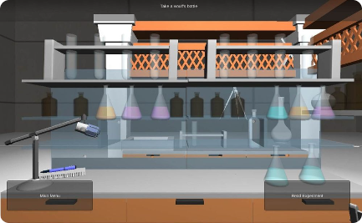
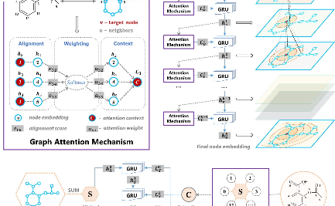
I JORNADA DE INTELIGENCIA ARTIFICIAL
Aplicación de la inteligencia artificial en ejercicios de química general
Inteligencia Artificial
en los Laboratorios
Laboratorios Virtuales
asistidos por IA
Modelado Molecular
asistido por IA
La IA puede agilizar los procesos y análisis químicos en el laboratorio, brindando resultados precisos y rápidos.
Los estudiantes pueden experimentar en entornos virtuales seguros y mejorar sus habilidades en química sin riesgos.
La IA puede ayudar en la creación de modelos moleculares para entender mejor las interacciones y propiedades químicas.
Febrero - 2024

Slide 6

I JORNADA DE INTELIGENCIA ARTIFICIAL
Beneficios de utilizar la inteligencia artificial en clases de ingeniería
1
Optimización del tiempo
2
Aprendizaje personalizado
La IA reduce el tiempo necesario para llevar a cabo experimentos y análisis, permitiendo a los estudiantes enfocarse en comprender los fundamentos de la química.
Al adaptarse a las necesidades de los estudiantes, la IA facilita el aprendizaje al ritmo individual, brindando ejercicios y explicaciones personalizadas.
3
Mejora de la retención de conocimiento
Al brindar interactividad y retroalimentación instantánea, la IA ayuda a los estudiantes a recordar y aplicar los conceptos químicos de manera más efectiva.
Febrero - 2024

Slide 7
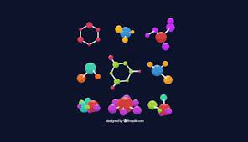
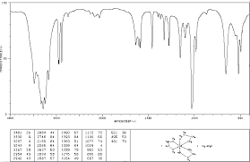
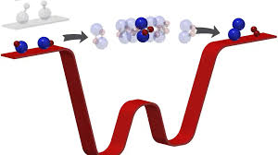
I JORNADA DE INTELIGENCIA ARTIFICIAL
Ejemplos concretos de ejercicios de química donde se emplea la inteligencia artificial
Identificación de compuestos
Análisis de espectros
Predicción de reacciones
Mediante algoritmos de reconocimiento de patrones, la IA puede ayudar a los estudiantes a identificar compuestos químicos complejos a partir de sus propiedades.
La IA puede analizar y clasificar los resultados de espectros de sustancias, facilitando la interpretación de datos y ayudando a identificar nuevas composiciones químicas.
Con base en datos históricos y modelos matemáticos, la IA puede predecir los productos y condiciones de reacción en diferentes escenarios químicos.
Febrero - 2024

Slide 8
I JORNADA DE INTELIGENCIA ARTIFICIAL
Resultados obtenidos al emplear la inteligencia artificial en el aprendizaje de química general
Mejora en la comprensión
Aumento de la motivación
Desarrollo de habilidades técnicas
Los estudiantes experimentan una mejora en la comprensión de conceptos químicos al recibir ejemplos más cercanos a situaciones del mundo real.
La interacción con la IA aumenta la motivación de los estudiantes al brindar un aprendizaje más dinámico y estimulante.
Los estudiantes adquieren habilidades en el uso de herramientas y software relacionados con la química, mejorando su competencia técnica.
Febrero - 2024

Slide 9

I JORNADA DE INTELIGENCIA ARTIFICIAL
Retos y desafíos al implementar la inteligencia artificial en el aula
1
Falta de acceso a tecnología
Algunas instituciones pueden enfrentar limitaciones tecnológicas que dificultan la implementación efectiva de la IA en las clases de química.
2
Necesidad de capacitación docente
Los profesores deben recibir capacitación adecuada para aprovechar al máximo las herramientas de IA y guiar a los estudiantes en su uso.
3
Seguridad y protección de datos
La utilización de IA en la enseñanza de química requiere medidas sólidas de protección de datos para garantizar la seguridad de los estudiantes.
Febrero - 2024

Slide 10
I JORNADA DE INTELIGENCIA ARTIFICIAL
Simulación y modelado en química de ingeniería
Simulación de experimentos
Diseño de estructuras moleculares
Cálculo de propiedades moleculares
La IA puede simular experimentos que ahorran tiempo y dinero a los investigadores, además de proporcionar información valiosa para la investigación y el desarrollo de nuevos compuestos químicos.
La IA puede modelar estructuras moleculares de manera más rápida y precisa que cualquier ser humano, lo que ayuda en la investigación y descubrimiento de nuevos materiales.
La IA también puede calcular las propiedades moleculares de los compuestos químicos, lo que ayuda a los investigadores a entender sus funciones y aplicaciones.
Febrero - 2024

Slide 11
I JORNADA DE INTELIGENCIA ARTIFICIAL
IA y personalización de la educación en química de ingeniería
1
Personalización del aprendizaje
La IA puede ayudar a personalizar el aprendizaje de los estudiantes al adaptarse a su estilo de aprendizaje y proporcionar recomendaciones y feedback personalizados.
2
Automatización del aprendizaje
La IA también puede automatizar la corrección y evaluación de tareas, permitiendo que los profesores dediquen más tiempo a la enseñanza y a la interacción con los estudiantes.
3
Tecnología de la IA accesible para la educación
La tecnología de la IA en la educación está cada vez más disponible, gracias a la creación de herramientas y software de código abierto.
Febrero - 2024

Slide 12
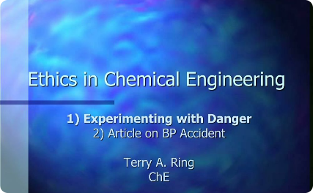


I JORNADA DE INTELIGENCIA ARTIFICIAL
IA y la ética en la química de ingeniería
Regulación y supervisión de la IA en la investigación
Seguridad de la tecnología de IA
Integridad de los datos de la IA
La IA puede ser utilizada para hacer descubrimientos peligrosos e inescrupulosos. Es necesario supervisar y regular la tecnología para asegurar que se use de manera ética en la investigación química.
La seguridad de la tecnología de AI es importante y su utilización en la investigación química debe ser regulada, con el objetivo de velar por la seguridad y la salud de los seres humanos.
Proteger la integridad de los datos de la IA es fundamental ya que los datos corruptos pueden conducir a conclusiones peligrosas y costosas en la investigación química.
Febrero - 2024

Slide 13
I JORNADA DE INTELIGENCIA ARTIFICIAL
El futuro de la IA en la química de ingeniería
La IA ayuda a resolver algunos de los mayores problemas del mundo
1
El papel de la IA en la transformación de la química
2
Cambio Poderoso
3
La IA puede ser considerada como una herramienta que transformará al sector químico para bien o para mal. Con el adecuado manejo y supervisión, la tecnología de IA puede ayudar a la investigación química.
La IA tiene la capacidad de cambiar el mundo y la química es uno de los campos que es probable que se transforme más rápidamente debido a la IA.
La IA puede ayudar a resolver problemas ambientales de cualquier lugar del mundo, cómo el cambio climático y la búsqueda de nuevos y mejores recursos sostenibles.
Febrero - 2024

Slide 14
I JORNADA DE INTELIGENCIA ARTIFICIAL
Experiencia en el aula
Ejercicio con IA en el curso de Química en Ingeniería Industrial
Se asignó como tarea la búsqueda exhaustiva en la Inteligencia Artificial de dos temas explicados en clase.
Los estudiantes debían presentar evidencia de la búsqueda en la IA.
Los estudiantes debían entregar por Módulo 7 un documento en Word con la información recabada, incluyendo las impresiones de pantalla de la búsqueda
Los temas a investigar fueron los siguientes:
Fuerzas Intermoleculares
Diagramas de fases
Estas preguntas fueron evaluadas en el examen y se comparó el trabajo presentado en la tarea con el desempeño obtenido por el estudiante en las preguntas del examen parcial
Febrero - 2024

Slide 15
I JORNADA DE INTELIGENCIA ARTIFICIAL
La rúbrica para la evaluación de cada tema fue la siguiente:
Criterio | Excelente | Satisfactorio | Necesita mejorar
Definición del tema Puntos: 20 | El estudiante claramente identifica el tema y define los puntos claves hacia los que se va a dirigir. (20 puntos) | El estudiante define el tema de forma eficiente (18 puntos) | El estudiante escribe el tema de una manera vaga (16 puntos)
Contexto de la información y apoyo en imágenes Puntos: 20 | El estudiante proporciona un contexto detallado del tema y se apoya con imágenes. (20 puntos) | El estudiante coloca el contexto con información básica. Emplea pocas imágenes de apoyo (18 puntos) | El estudiante coloca información limitada en el contexto. No se apoya con imágenes (16 puntos)
Febrero - 2024

Slide 16
I JORNADA DE INTELIGENCIA ARTIFICIAL
Notas obtenidas en la evaluación de la tarea y comparación con el desempeño en el examen parcial
Nota promedio en la tarea | N° Estudiantes | N° Estudiantes según su desempeño en el examen en las dos preguntas evaluadas
Con 20 puntos | 5 | 4
Con nota 18-19 | 3 | 5
Con nota 16-17 | 8 | 6
Los estudiantes en general tuvieron un desempeño satisfactorio en los dos temas evaluados, existiendo una correspondencia entre el trabajo presentado y el desempeño en el examen
Se observa que fue efectiva la información obtenida y asimilada de los temas empleando la IA
Febrero - 2024

Slide 17

I JORNADA DE INTELIGENCIA ARTIFICIAL
Conclusión
La IA tiene enormes posibilidades para la química de ingeniería. Sus aplicaciones en la investigación y el descubrimiento de nuevos materiales son muy valiosas, y las ventajas en la educación son igual de importantes. Cada vez es más necesaria la regulación dinámica y la supervisión constante para asegurarse de que se está utilizando la tecnología de manera ética y responsable.
El uso de la IA tiene el potencial de transformar la educación química. La IA puede ayudar a los estudiantes a aprender de forma más efectiva, aumentar su motivación y reducir la carga de trabajo del profesorado.
Febrero - 2024

Slide 18
I JORNADA DE INTELIGENCIA ARTIFICIAL
Recomendaciones para el uso de la inteligencia artificial en las clases de ingeniería
Flexibilidad en la implementación
Colaboración interdisciplinaria
Monitoreo y evaluación constante
Las instituciones educativas deben adaptar la IA a sus necesidades específicas, fomentando la flexibilidad y el enfoque experimental.
Promover la colaboración entre profesores de química y expertos en IA para aprovechar al máximo las posibilidades de esta tecnología.
Es crucial monitorear y evaluar regularmente los resultados de la implementación de IA en la enseñanza de química para realizar ajustes y mejoras continuas.
Febrero - 2024

Slide 19
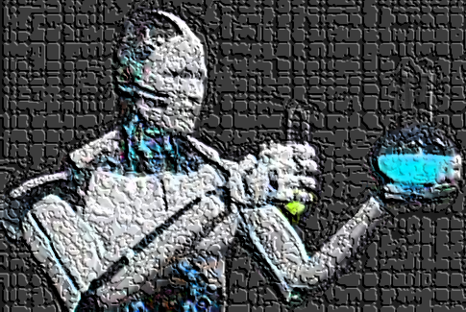
I JORNADA DE INTELIGENCIA ARTIFICIAL
Muchas gracias por su atención
bsoledad@ucab.edu.ve
Febrero - 2024

